Slide 1

集中講義「化学生命理工学特論Ⅰ」
自然科学の研究ってなんだっけ
－研究について考えてみる
2025年9月10日～11日
大谷文章
特定非営利活動法人touche NPO・理事長
北海道大学名誉教授（元触媒科学研究所/環境科学院教授）
大谷文章

Slide 2
講義の目標・到達目標
■ 各回数題出題されるクイズに答えることによって「自然科学の研究とはなにか」を学ぶ．答えの内容は「何か書かれているかぎり」評価しない．《30%》
■ 受講者は，「自然科学の研究を理解するのに役に立つクイズ」を作成しレポートとして提出 《50%》
■ 1日めと2日めの最後の講義後に提出する「感想と意見」は（ニックネームつきで）公開とし，受講者はニックネームを設定する．
■ 1日めの「感想と意見」には担当者に対する1つの質問をすること．2日めのさいしょの講義で，質問と答えのそれぞれについて投票してランキング 《20%》
■ 科学研究とはなにをめざすのか，研究のオリジナリティとはなにかについてかんがえてもらうことが目的です

Slide 3
おぼえておいてほしいこと
■ 知識はえられません： 科学そのものは教えませんので，知識をえることを期待しないでください．
■ じぶんで考える： じぶんで考えるためのヒントをしめします
■ 柔軟な考えを： これまで同様の集中講義の感想を見ると「考え方，ものの見方が変わった」というものがほとんどです．変わる（変える）ことに対しての柔軟性が必要です．

Slide 4
予定
（1）9/10《2》 科学研究に必要なことー自己紹介からのイントロダクション
（2）9/10《3》 化学の基本「モルとアボガドロ定数」からまなぶ科学の方法論
（3）9/10《4》 科学研究の方法論ー必要条件/十分条件と相関関係/因果関係
（4）9/10《5》 科学研究の基本としての実験（観察）ノート
（感想と意見＋質問提出）
（5）9/11《2》 インターネットと血液型性格判断からまなぶ科学
（6）9/11《3》 科学の三冠王ー科学研究でなにをめざすのか
（7）9/11《4》 〈講演会〉微粒子材料の構造評価ー電子トラップ測定のこころみ
（8）9/11《5》 科学研究におけるイノベーションーなにがきっかけか
（感想と意見提出）
9/19（金）までに
「オリジナルな」クイズをつくってレポートとして提出

Slide 5
2025年9月10日
自然科学の研究ってなんだっけ
－研究について考えてみる
2

Slide 6
研究
y
■ 基礎研究と応用研究
■ 大学の研究と企業の研究
■ 価値のある研究と価値のない研究
■ 役にたつ研究と役にたたない研究
■ 目的のある研究と目的のない研究
■ 教育（学位：「研究」について授与される）と研究
■ 公的研究費をつかう研究とそうでない研究
O
x
オリジナリティ（originality）
独創性（「＝奇抜性・新規性」ではない）
《origin＝原点》

Slide 7
研究者として必要なこと
研究環境・研究施設などがあるとして．．．
■ 基礎的な知識・基礎な技術
・
・
・
■ コミュニケーション能力（外国語［英語］能力ではない）
研究は，公開されてはじめて完結．双方向のやりとりのなかで研究は理解され，「役に立つ」．「そんなことならずっと前にわかっていた」というのは研究者としては最低．
■ ・・・・・
■ ・・・・・

Slide 8
自己紹介してください
ただし，つぎのキーワードを入れて．．．
（つぎの人のキーワードをきめてください）
酸素
水
犬
満月
散歩
睡眠
結晶
分子量
浮力
合成
コミュニケーション
他人に理解させる/納得させる
making the others understand
by understanding them
ダイオキシン
三冠王
登山
ダイエット
水素
AB型
エベレスト
独創性
綿
チラシ
水瓶座
モル
インターネット
留学
クイズ
論文
光触媒
プロゴルフ
重力
プラスチック
電子レンジ
環境
はがき
ねつ造
上げ底
雪道
燃料電池
携帯電話
統計
研究
情報
振動
満員電車
リサイクル
質量
牛乳瓶
性格
回転

Slide 9
研究
考える

Slide 10
研究＝study (n)
考える=study (v)

Slide 11
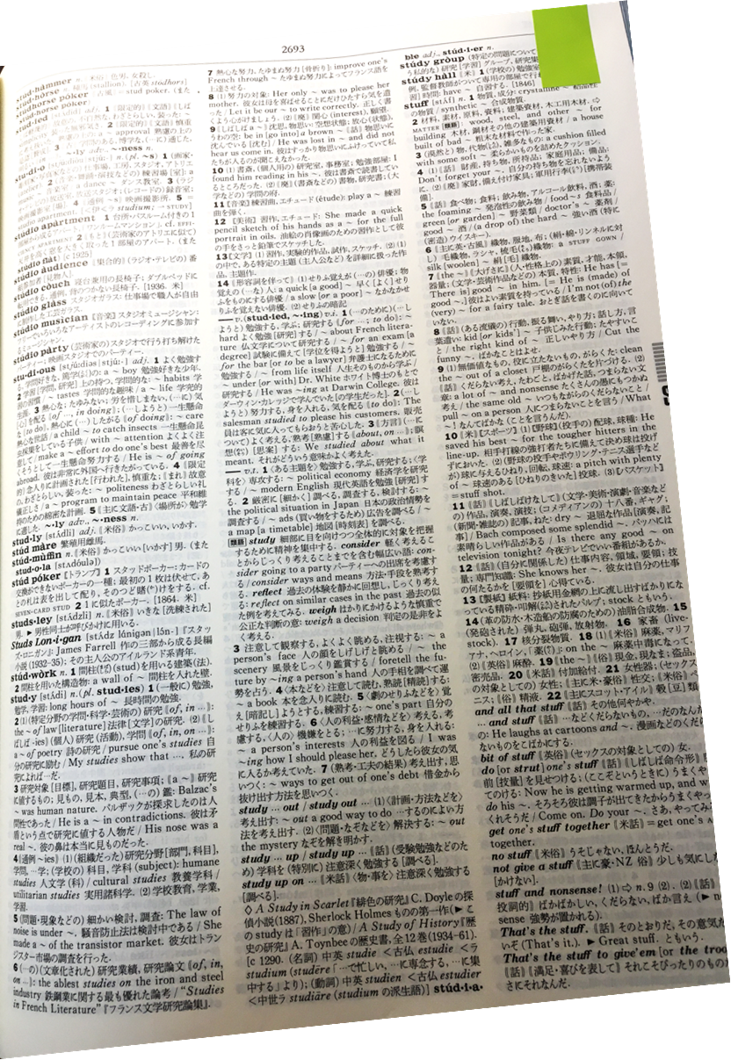
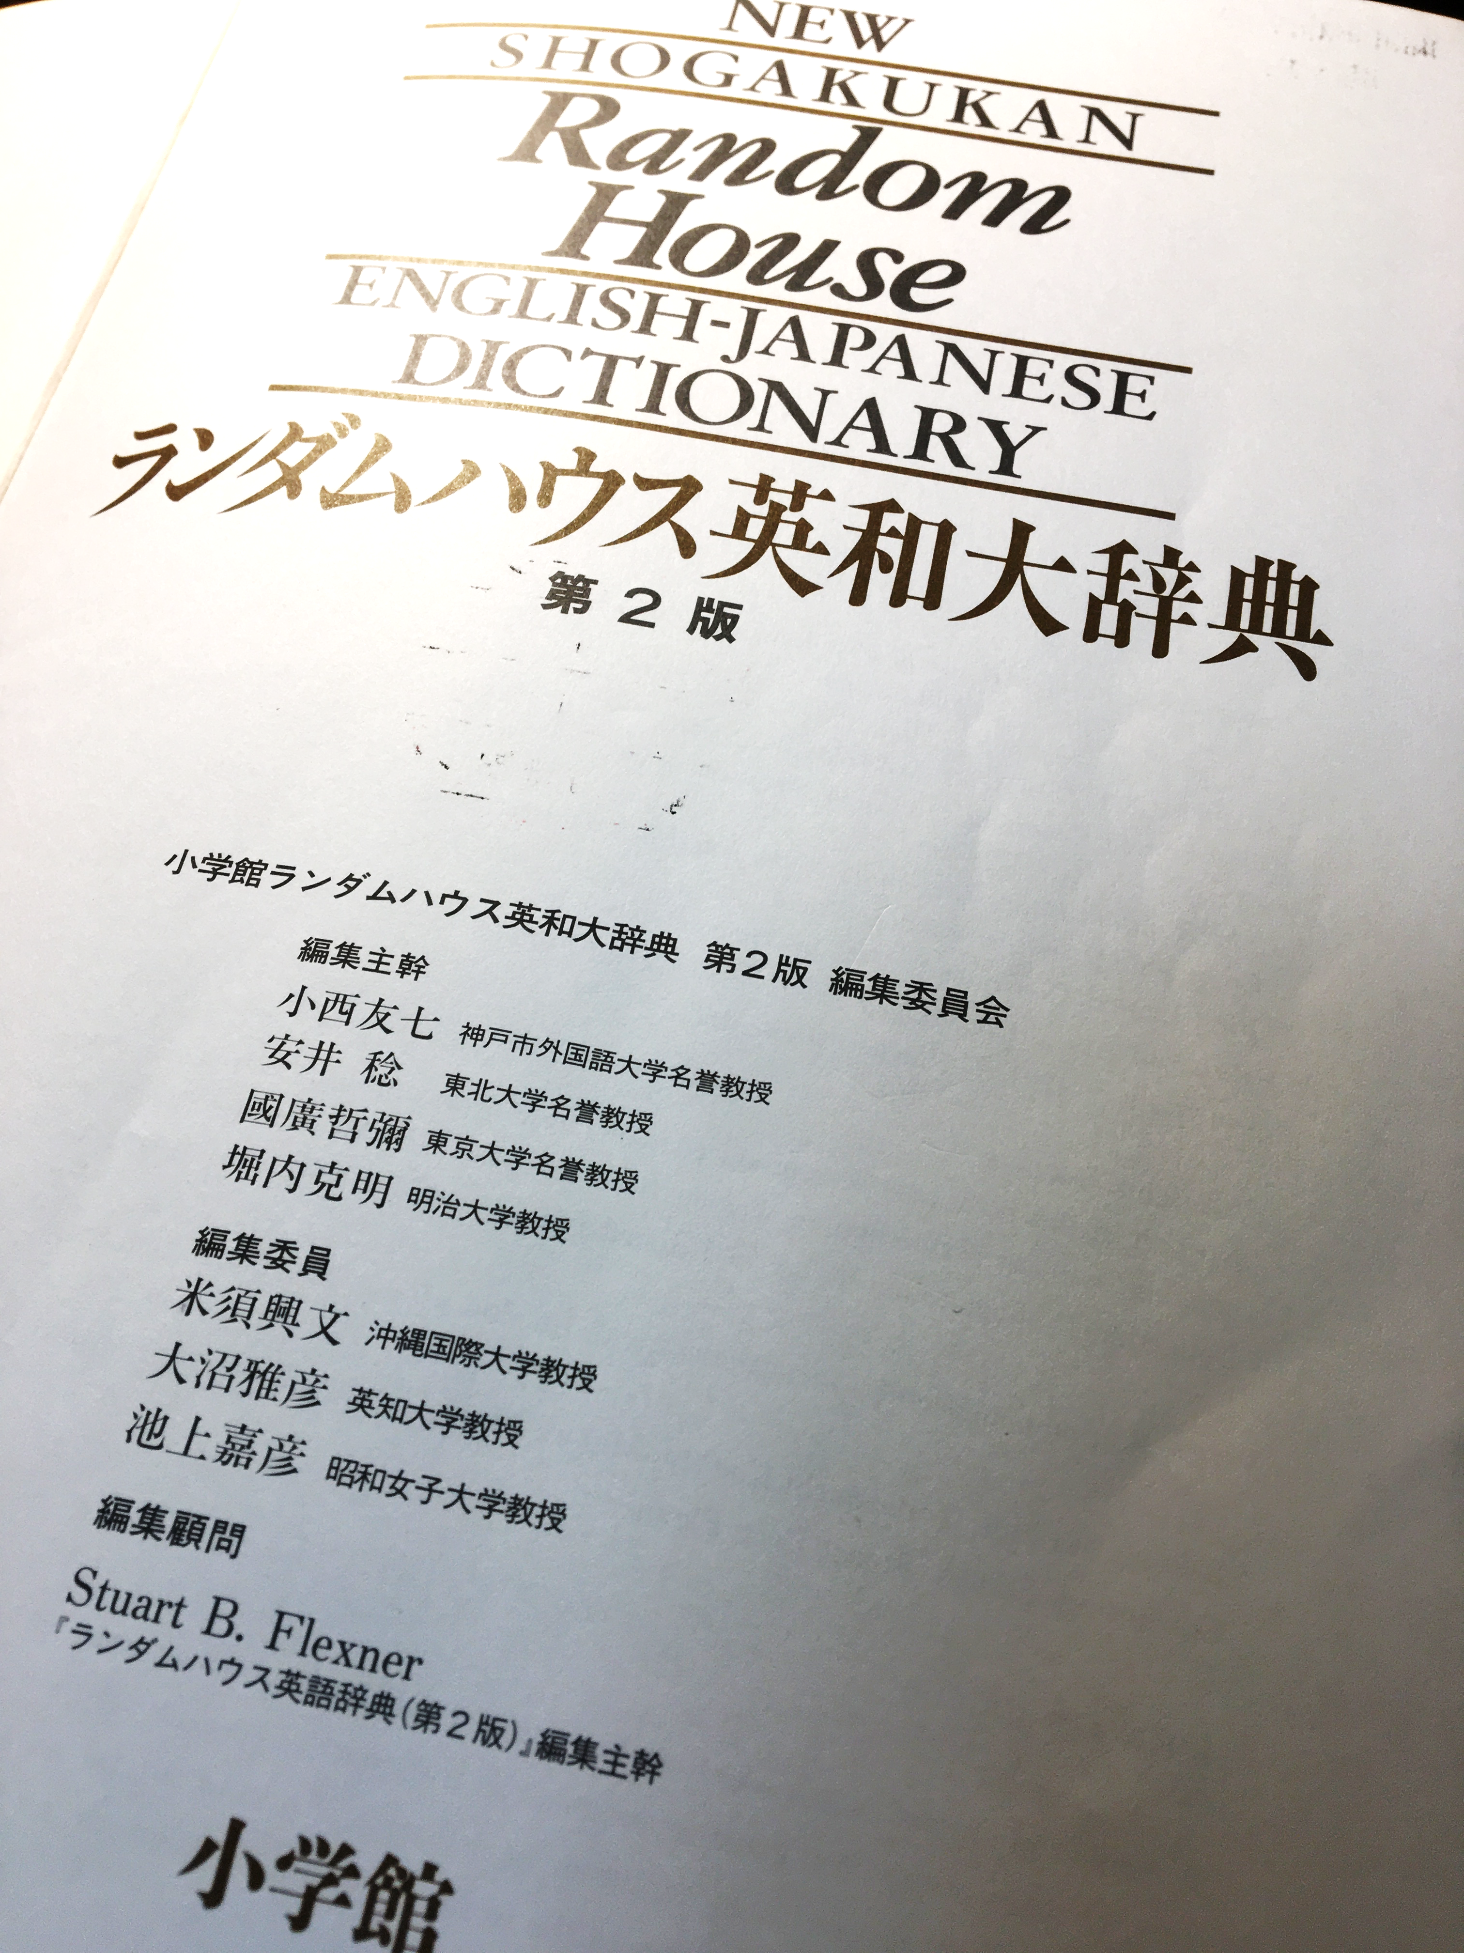

Slide 12
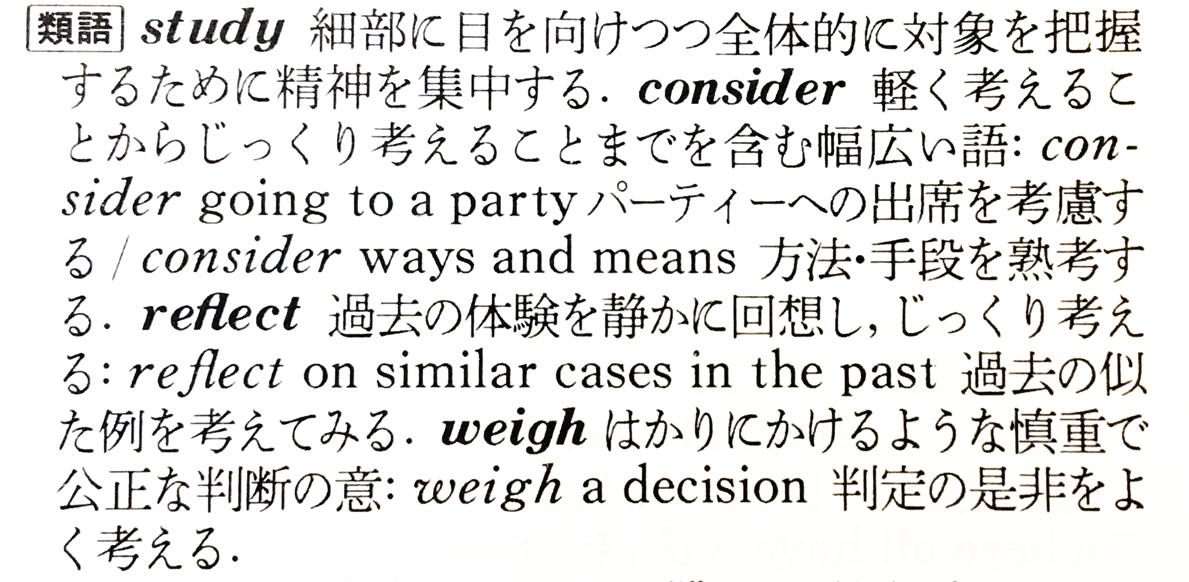

Slide 13
study
student
studio
(l.) studeo/studium

Slide 15
細部に注目する
把握する

Slide 16
考える/把握する
unambiguousness + text
あいまいじゃない + ことばであらわす

Slide 17
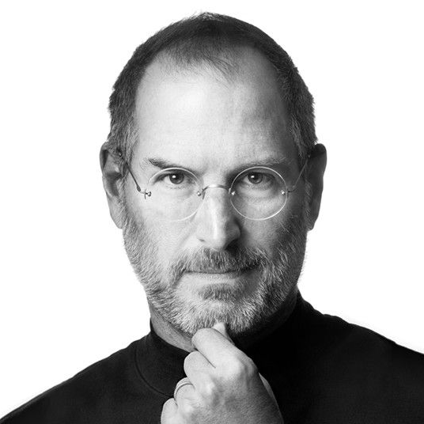
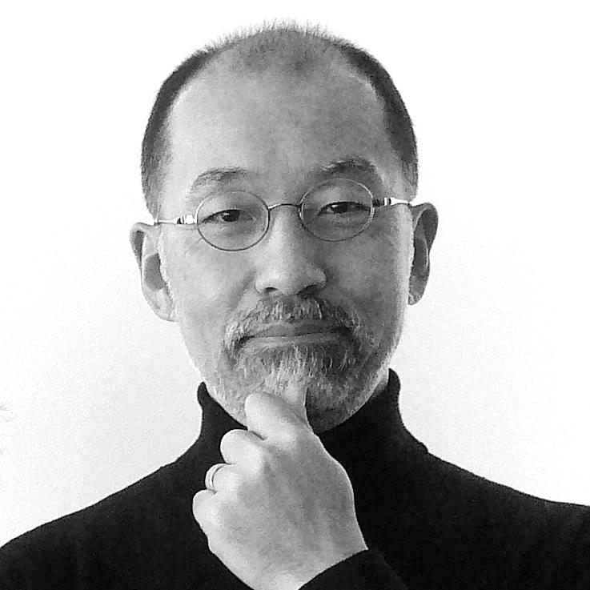
from
"Steve Jobs"
Kodansha
Ltd. 2013
(thin) hair
wire-frame glasses
(gray) beard and mustache
ring on left third (ring) finger
black turtle-neck sweater

Slide 18
from
"Steve Jobs"
Kodansha
Ltd. 2013
暗黙知
tacit knowing

Slide 19
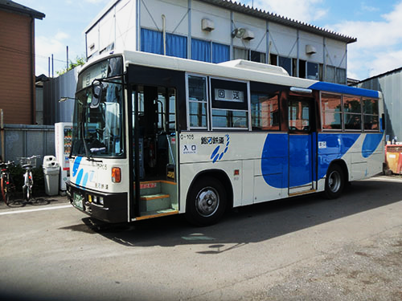
Draw a side view of this object seeing a picture below for 10 s.

Slide 20
考える/把握する
unambiguousness + text
あいまいじゃない + ことばであらわす

Slide 21
モル： 化学的に物質をとらえる
■ 物質の量を把握する＝物理量であらわす
■ 物理量＝（数値）×（単位）
■ 単位をなににするか
質量：kg・体積：（m³＝kL）
物質量：モル（「mole」略語は「mol」）
■ 1モルとは
アヴォガドロ数とひとしい数の分子，原子あるいはイオン（電子などの粒子も含む）
（モル質量）gの物質が1 mol

Slide 22
物質とは
Ｑ この部屋（壁・床・天井は含めない）の中でもっとも多い物質（ひとつの化学式で表すことができるもの）は何ですか
Ｑ それは何モルですか
Ｑ もっともたくさんある元素は何ですか
Ｑ それは何個ですか

Slide 23
物質量（モル）を計算してみる
・部屋の大きさ《10×20×3＝600 m³（kL）》
・空気（約80%が窒素・約20%が酸素）
・気体22.4 dm³（立方デシメートル＝L）が1モル
ただし25℃なら24.5 L《窒素：20 kmol》
・木製品の主成分はセルロース［物質量の定義］
・鉄： モル質量＝約56 mol⁻¹
・机とイスで1,120 kgと仮定《鉄：20 kmol》
・人間も化学物質で構成されている＝重量で約60%が水（どうやって測ったの?）
・体重が60 kgと仮定《水：2 kmol/人》
・もっとも多い物質は水である可能性が高い
・．．．が受講者が少なければ窒素かも知れない
・元素について原子の個数で比べるなら水素か

Slide 24
物質量（モル）を計算してみる
・部屋の大きさ《10×12×3＝360 m³（kL）》
・空気（約80%が窒素・約20%が酸素）
・気体22.4 dm³（立方デシメートル＝L）が1モル
ただし25℃なら24.5 L《窒素：12 kmol》
・木製品の主成分はセルロース［物質量の定義］
・鉄： モル質量＝約56 mol⁻¹
・机とイスで1,120 kgと仮定《鉄：20 kmol》
・人間も化学物質で構成されている＝重量で約60%が水（どうやって測ったの?）
・体重が60 kgと仮定《水：2 kmol/人》
・もっとも多い物質は水である可能性が高い
・．．．が受講者が少なければ窒素かも知れない
・元素について原子の個数で比べるなら水素か
もっとも多い
＝すべてのほかのものは，より少ない

Slide 25
Ｑ： アヴォガドロ定数
■ アヴォガドロ（Avogadro）定数はいくらですか
（注意： アヴォガドロ定数も物理量［＝数値×単位］です）
6.02214076×10²³ mol⁻¹
■ アヴォガドロ定数はどうやってもとめたものとおもいますか．あるいは，「アヴォガドロ定数をもとめよ」といわれたら，どうしますか．何についてわかればアヴォガドロ定数をもとめることができますか．
■ アヴォガドロ（定）数の定義： ¹²Cの12グラムに含まれる炭素原子の数（2019年5月の再定義まで）

Slide 26
Ｑ： アヴォガドロ定数はどうやってもとめますか
純度100%の炭素12（¹²C）が手に入ったら，その12 gをはかりとり，その中の原子の数を知れば，それがアボガドロ（定）数《2019年5月より前の定義》
正確に原子量がわかった固体純物質について，原子量を（二重集束）質量分析計などをつかってもとめておく． u (kg mol⁻¹)
固体純物質の比体積（単位質量あたりの（真の）体積）をもとめる
V (m³ kg⁻¹)
単位体積中の原子数をもとめる
n (m⁻³)
アヴォガドロ定数： N_{A} (mol⁻¹) ＝ n × V × u

Slide 27
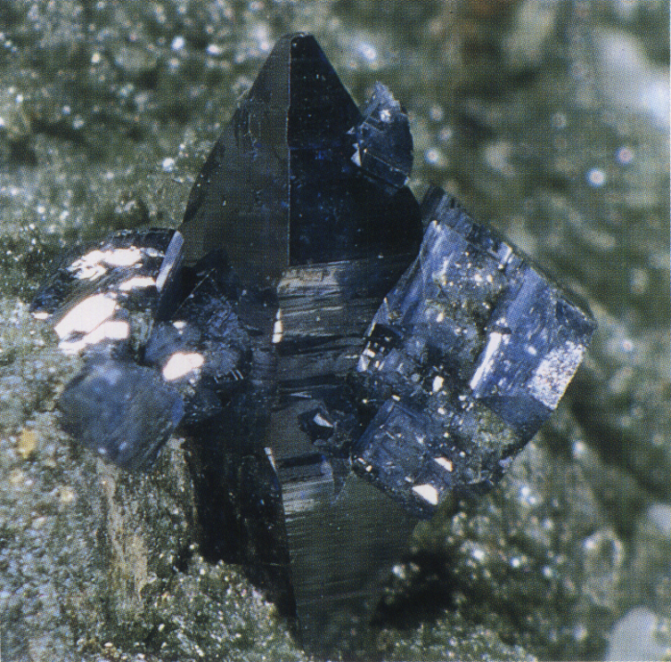
結晶を利用する
■ 結晶は，固体中に原子が規則正しく
配列したもの＝原子の配置が正確に
測定，記述できる
■ 単位格子： 「くりかえし」の最小単位

Slide 28
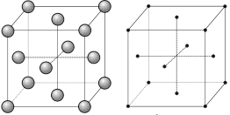
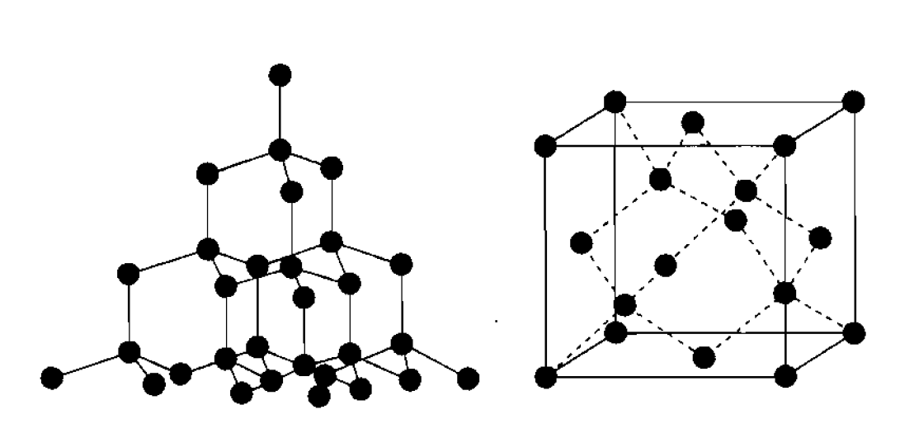
結晶の単位格子
■ たとえば，金属の多くは面心立方格子
■ ダイヤモンドやシリコンは，ダイヤモンド構造

Slide 29
エックス線回折
■エックス線回折によって面間隔をもとめる
2d sinθ＝ nλ （ブラッグの式）

Slide 30
Ｑ： アヴォガドロ定数はどうやってもとめますか
純度100%の炭素12（¹²C）が手に入ったら，その12 gをはかりとり，その中の原子の数を知れば，それがアボガドロ（定）数《2019年5月より前の定義》
正確に原子量がわかった固体純物質について，原子量を（二重集束）質量分析計などをつかってもとめておく． u (kg mol⁻¹)
固体純物質の比体積（単位質量あたりの（真の）体積）をもとめる
V (m³ kg⁻¹)
単位体積中の原子数をもとめる
n (m⁻³)
アヴォガドロ定数： N_{A} (mol⁻¹) ＝ n × V × u

Slide 31
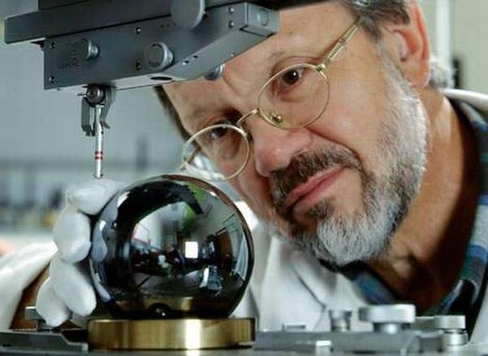
シリコン（²⁸Si）単結晶の真球

Slide 32
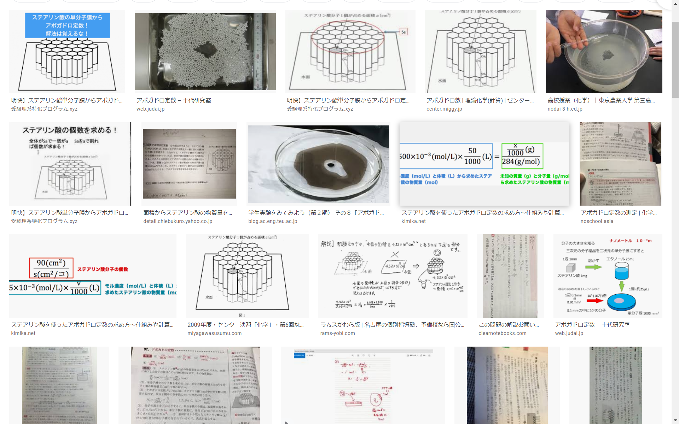
0.100 mgのステアリン酸を水面上に展開して単分子膜を作成すると4.52×10² cm²となった．ステアリン酸のモル質量を285 g mol⁻¹，水面上での占有面積を2.05×10⁻¹⁵ cm²としてアボガドロ定数N_{A}をもとめよ．
この問題にあるステアリン酸の水面上での占有面積「2.05×10⁻¹⁵ cm²」はどうやってもとめたと考えられるか．
0.100 mgのステアリン酸を水面上に展開して単分子膜を作成すると4.52×10² cm²となった．ステアリン酸のモル質量を285 g mol⁻¹，アボガドロ定数N_{A}を6.02×10²³ mol⁻¹として，ステアリン酸の水面上での占有面積をもとめよ．

Slide 33
ゲーム
先攻：○
後攻：×
どちらも負けたくない
Q 先攻/後攻どちらが勝つ?
 | ○
×
○
×
○
×
○
○
×
A 7手めで先攻の勝ち

Slide 34
ゲーム
単位格子だけを表示していた．．．．結晶中の原子の配置とおなじ．
単位格子： （二次元なら）左右上下でつながっていることと等価
単位格子は自由に動かせる
格子点に原子を置けばぜんぶの格子点に置くことになる．
 | ○
×
 | ○
×
 | ○
×
○
○
○
×
○
×
○
×
○
○
×
○
×
○
×
 | ○
×
 | ○
×
 | ○
×
○
○
○
×
○
×
○
×
○
○
×
○
×
○
×
 | ○
×
 | ○
×
 | ○
×
○
○
○
×
○
×
○
×
○
○
×
○
×
○
×

Slide 35
結晶を利用する
■ 結晶は，固体中に原子が規則正しく
配列したもの＝原子の配置が正確に
測定，記述できる
■ 単位格子： 「くりかえし」の最小単位

Slide 36
ゲーム
先攻：○
後攻：×
どちらも負けたくない
Q 先攻/後攻どちらが勝つ?
 | ○
×
○
A 7手めで先攻の勝ち

Slide 37
Ｑ： 綿1 kgと鉄1 kgではどっちが重い
■ 質量がともに1 kgの綿（主成分はセルロース）と鉄
どちらが重いですか
どれだけ重いですか

Slide 38
質量と重量（重さ）
・質量：化学物質固有のもの（条件によって変化しない）
質量が決まれば物質量を求めることができる
・重量（重さ）：測定条件により変化
もっとも大きな要素は重力と浮力
・アルキメデスの原理
物体が押しのけた媒体の質量と同じ大きさの力
真比重が小さいものほど大きな浮力
真比重：（綿）1.54 g cm⁻³ （鉄）7.85 g cm⁻³
・重量に対する浮力の補正：分銅との真比重の違い
・空気の質量：22.4 dm³で28.8 g，0.5 dm³で約0.6g
・1 gあたりで0.8 mgの差が生じる（十分に測定感度内）

Slide 39
アルキメデスの原理（法則）＝浮力
物体がおしのけた媒質の質量とおなじ大きさの力
おなじ質量の物体なら，密度が小さい方が浮力大
浮力
おしのけられた媒質
物体2
物体1
媒質

Slide 40
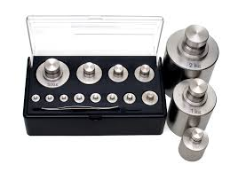
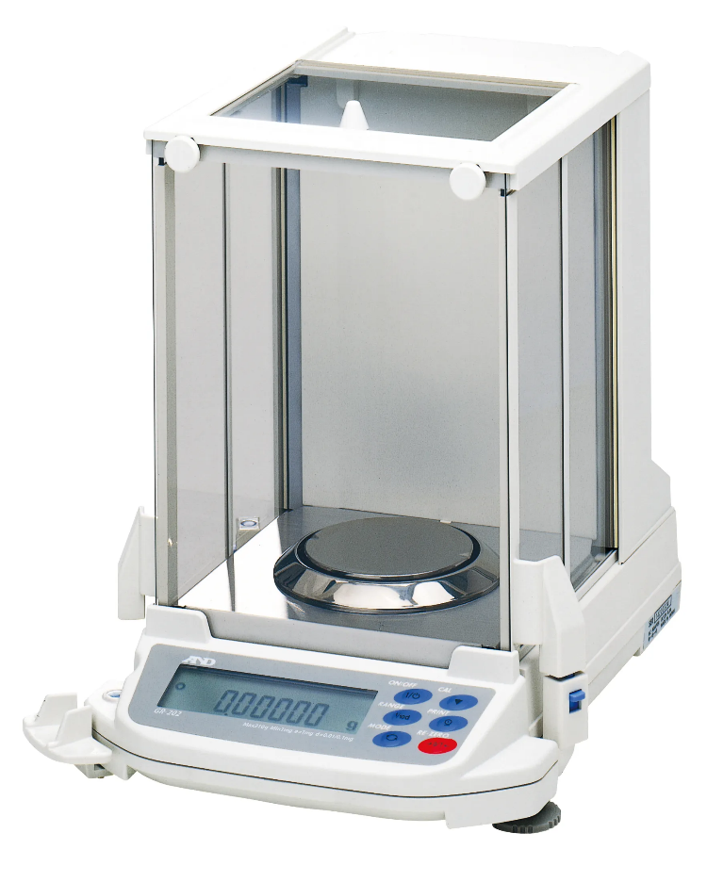
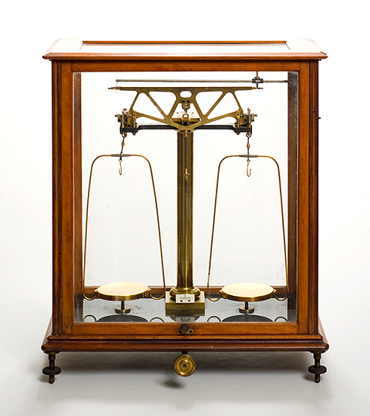
天秤の補正
分銅の補正・気圧差の補正
秤量物の真密度に補正＝不可能

Slide 41
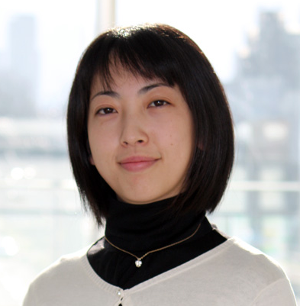
頭髪/眉毛/睫（まつげ）の本数
日本人の平均（どうやって求めたの?）
頭髪：100,000/眉毛（両方で）：1,300/睫（左右＋上下）：350

Slide 42
Ｑ： 毛髪の本数をどうやって測りますか
■ ヒト1人の毛髪の本数を考える
■ 個体差があるので，たくさんの試料についてそれぞれの本数を測って平均をとる（どう平均をとるのか，ということはべつの話として．．．）．
■ それぞれのヒトの毛髪の数をどうやって測るのか
■ 「日本人では平均10万本といわれている（眉毛は1,300本，まつげは350本）」．．．誰がどうやって調べたのか

Slide 43
毛髪の本数をどうやって測りますか
■ ひとつの答えは（ただし「破壊測定」），「一定の長さの毛髪を取得して，その一部の重量から，全体量を推測する」
（1） やや長めにバリカンで刈り，切った毛はすてる．
（2） 短めのバリカンでもういちど刈り，切った毛を回収する．
（3） 切った毛の重さ をはかる．
（4） 本数を数えながら天秤で精度よくはかれる（たとえば10 mg以上）くらいのものの重さをはかり，1本の平均重さをもとめる．
（5） 全体の重さを1本の重さでわって本数を知る．

Slide 44
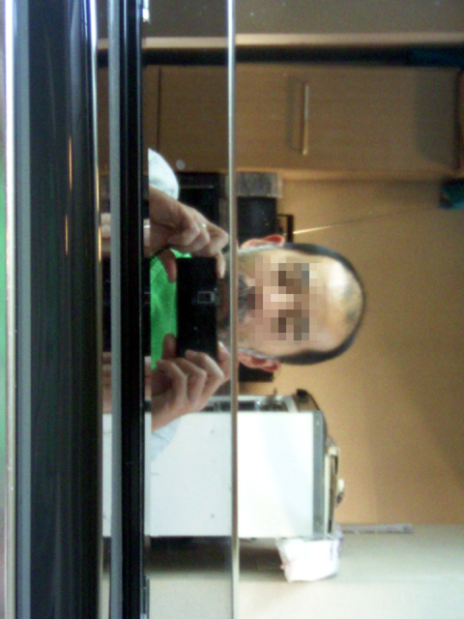
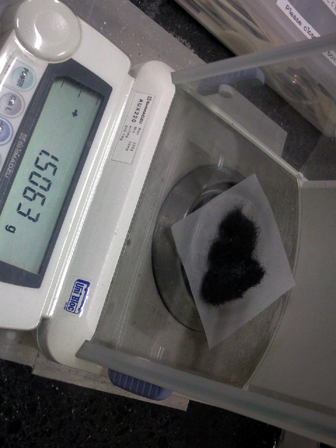
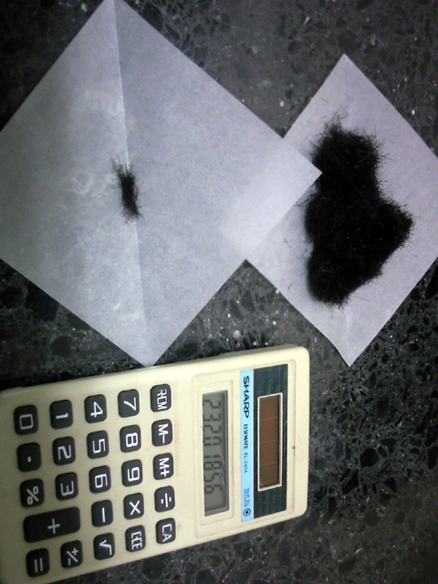
やってみた
■ 2回目に刈った毛を回収＝1.506 g
■ 24.8 mg/598本・9.8 mg/218本から，平均値は，0.0432 mg．
■ したがって，総本数は
約35,000本

Slide 45
毛髪の総量の変化
■ ヒト1人の毛髪の本数を考える
■ 個体差があるので，たくさんの試料についてそれぞれの本数を測って平均をとる（どう平均をとるのか，ということはべつの話として．．．）．
■ それぞれのヒトの毛髪の数をどうやって測るのか
■ 「日本人では平均10万本といわれている（眉毛は1,300本，まつげは350本）」．．．誰がどうやって調べたのか
■ 1日でのびる長さは約0.04 cm．1本の長さが10 cmであるとすると，0.4%に相当する．したがって，100,000本の0.04%＝400本（40 m分）抜けても総量は変わらない．

Slide 46
研究者として必要なこと
研究環境・研究施設などがあるとして．．．
■ 基礎的な知識・基礎な技術
■ コミュニケーション能力（外国語［英語］能力ではない）
■ （やれない理由をさがすより）なんでもやってみる
■ ・・・・・
■ ・・・・・

